Slide 1
หน่วยที่ 3 การสร้างภาพเคลื่อนไหวด้วยโปรแกรม Microsoft PowerPoint

Slide 2
ความนำ
ปัจจุบันในเกือบทุกวงการต่างยอมรับกันโดยทั่วไปแล้วถึงจุดสำคัญของการนำเสนอ ว่าสามารถสร้างความเข้าใจได้อย่างมีประสิทธิภาพ รวดเร็ว สิ่งที่สำคัญของการนำเสนอ นอกจากผู้นำเสนอที่มีความสามารถแล้ว สื่อสำหรับประกอบการนำเสนอ ก็เป็นอีกส่วนหนึ่ง ที่เปรียบเสมือนสะพานเชื่อมเนื้อหา ของผู้บรรยายไปสู่ผู้รับฟังหรือผู้ชม ดังนั้นสื่อนำเสนอจึงมีบทบาทสำคัญอย่างมาก สื่อนำเสนอที่ดี จะช่วยให้การถ่ายทอดเนื้อหาสาระทำได้อย่างรวดเร็วยิ่งขึ้น ผู้รับฟังหรือผู้ชมจะสามารถ จดจำเนื้อหาสาระได้นานและเข้าใจในเนื้อหาได้ดีมากขึ้น

Slide 3
ลักษณะของโปรแกรม Microsoft PowerPoint
โปรแกรม Microsoft PowerPoint เป็นโปรแกรมที่ช่วยในด้านการนำเสนอผลงานที่เรียกว่า การทำ Presentation ซึ่งการนำเสนอผลงานเหล่านี้ในรูปแบบของ Slide สามารถนำไปนำเสนอในงานสัมมนา บรรยาย หรือในที่ประชุมต่าง ๆ ปัจจุบันโปรแกรมนี้ได้รับความนิยมใช้กันมากในองค์กร หรือแม้กระทั่งภาคธุรกิจ การพาณิชย์ที่อาจจะใช้สำหรับการเปิดตัวสินค้า ด้วยการบรรยายหัวข้อเรื่องต่าง ๆ สามารถใช้ Microsoft PowerPoint เข้ามาช่วยในการนำเสนองานได้

Slide 4
ประโยชน์ของโปรแกรม Microsoft PowerPoint
1. สามารถสร้างงานนำเสนอได้ เนื่องจากมีระบบช่วยเหลือ (Office Assistant) ในโปรแกรม Microsoft PowerPoint ที่จะคอยแนะนำหลักการในการสร้างงานนำเสนออย่างเป็นขั้นตอน การเลือกสีมาใช้กับสไลด์ และจัดองค์ประกอบทางศิลป์ได้โดยอัตโนมัติ
2. ในส่วนของการนำเสนอภาพนิ่ง สามารถที่จะนำองค์ประกอบมัลติมีเดีย เช่น การนำเอาเสียงเพลงและวิดีโอมาใช้ประกอบร่วมได้
3. สร้างข้อความและภาพเคลื่อนไหวได้หลายแบบในรูปแบบของภาพเคลื่อนไหว 2 มิติ

Slide 5
ประโยชน์ของโปรแกรม Microsoft PowerPoint
4. สามารถใช้โปรแกรมในการเตรียมเอกสารประกอบคำบรรยายและในขณะที่มีการนำเสนองานก็สามารถใช้เมาส์วาดเส้นบนสไลด์ที่แสดงอยู่ในขณะนั้นเพื่อเน้นประเด็นสำคัญได้
5. สามารถที่จะดัดแปลงงานนำเสนอที่เป็นไฟล์ในรูปแบบของรูปภาพ ไฟล์ PDF และไฟล์วิดีโอได้
6. สามารถบันทึกวิดีโอประกอบการบรรยายโดยให้แสดงภาพของผู้บรรยายได้

Slide 6
ส่วนประกอบของโปรแกรม Microsoft PowerPoint

Slide 7
เมนูคำสั่ง (Menu)
1. เมนู หน้าแรก (Home)

Slide 8
เมนูคำสั่ง (Menu)
2. เมนู แทรก (Insert)

Slide 9
เมนูคำสั่ง (Menu)
3. เมนู ออกแบบ (Design)

Slide 10
เมนูคำสั่ง (Menu)
4. เมนู การเปลี่ยน (Transition)

Slide 11
เมนูคำสั่ง (Menu)
5. เมนู ภาพเคลื่อนไหว (Animation)

Slide 12
เมนูคำสั่ง (Menu)
6. เมนู การนำเสนอสไลด์ (Slide Show)

Slide 13
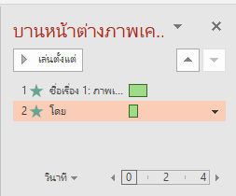
เครื่องมือในการสร้างภาพเคลื่อนไหว

Slide 14
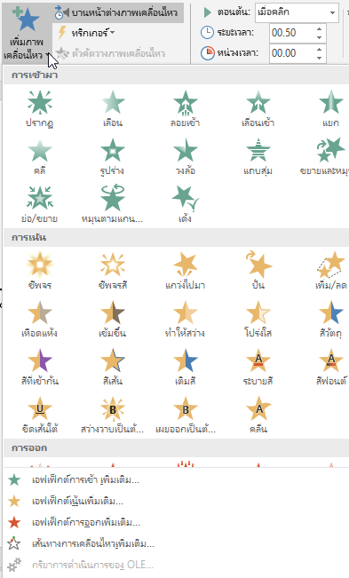
เครื่องมือในการสร้างภาพเคลื่อนไหว

Slide 15
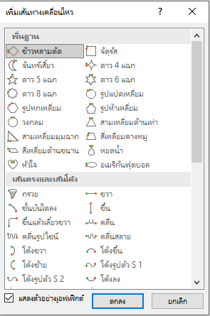
เครื่องมือในการสร้างภาพเคลื่อนไหว

Slide 16
เครื่องมือในการสร้างภาพเคลื่อนไหว

Slide 17
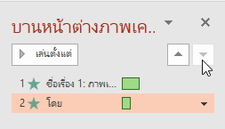
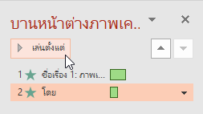
เครื่องมือในการสร้างภาพเคลื่อนไหว

Slide 18
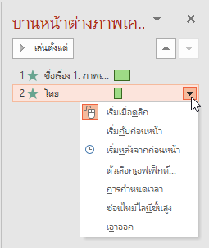
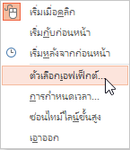
เครื่องมือในการสร้างภาพเคลื่อนไหว

Slide 19
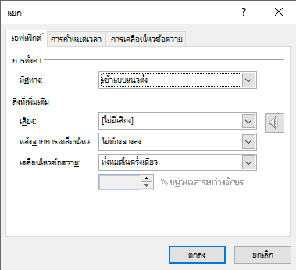
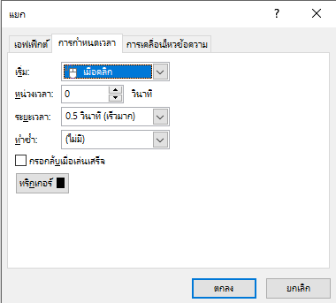
เครื่องมือในการสร้างภาพเคลื่อนไหว

Slide 20
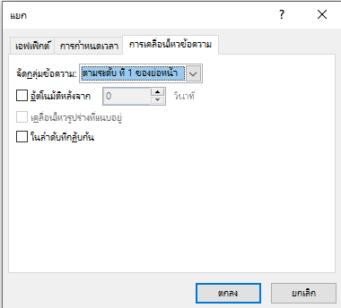
เครื่องมือในการสร้างภาพเคลื่อนไหว

Slide 21
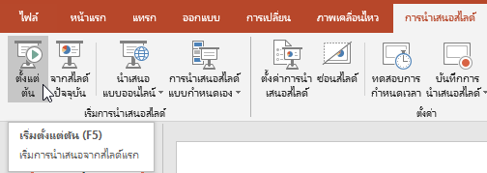
การแสดงภาพเคลื่อนไหว

Slide 22
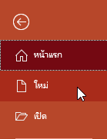
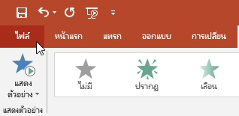
การจัดการเกี่ยวกับไฟล์
การเปิดไฟล์ใหม่ มีวิธีปฏิบัติดังนี้

Slide 23
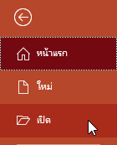
การจัดการเกี่ยวกับไฟล์
การเปิดไฟล์เดิม มีวิธีปฏิบัติดังนี้

Slide 24
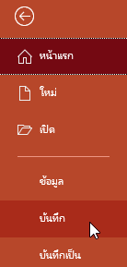
การจัดการเกี่ยวกับไฟล์
การบันทึก มีวิธีปฏิบัติดังนี้

Slide 25
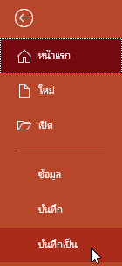
การจัดการเกี่ยวกับไฟล์
การบันทึกเป็น ใช้ในกรณีบันทึกโดยการเปลี่ยนชื่อหรือแหล่งเก็บ มีวิธีปฏิบัติดังนี้

Slide 26
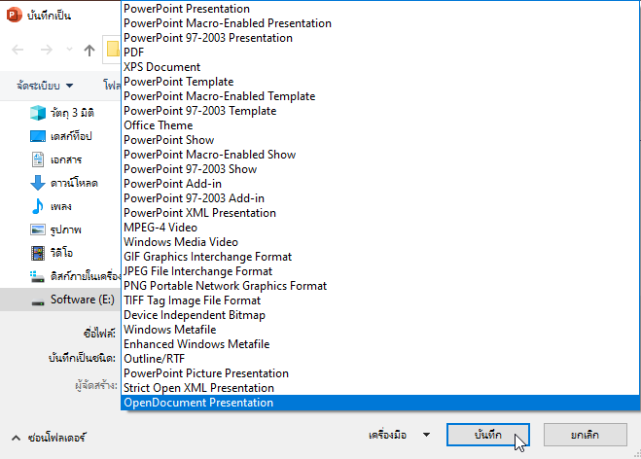
การจัดการเกี่ยวกับไฟล์
การบันทึกเป็น ใช้ในกรณีบันทึกโดยการเปลี่ยนชื่อหรือแหล่งเก็บ มีวิธีปฏิบัติดังนี้

Slide 27
การจัดการเกี่ยวกับไฟล์
การส่งออก (Export) มีวิธีปฏิบัติดังนี้

Slide 28
การจัดการเกี่ยวกับไฟล์

Slide 29
การจัดการเกี่ยวกับไฟล์
- สร้างเอกสาร PDF/XPS (Create PDF/XPS Document)
- สร้างวิดีโอ (Create a Video)
- จัดทำชุดรวมงานนำเสนอสำหรับซีดี (Package Presentation for CD)
- สร้างเอกสารประกอบคำบรรยาย (Create Handouts)
- เปลี่ยนชนิดไฟล์ (Change File Type)

Slide 30
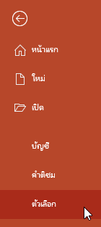
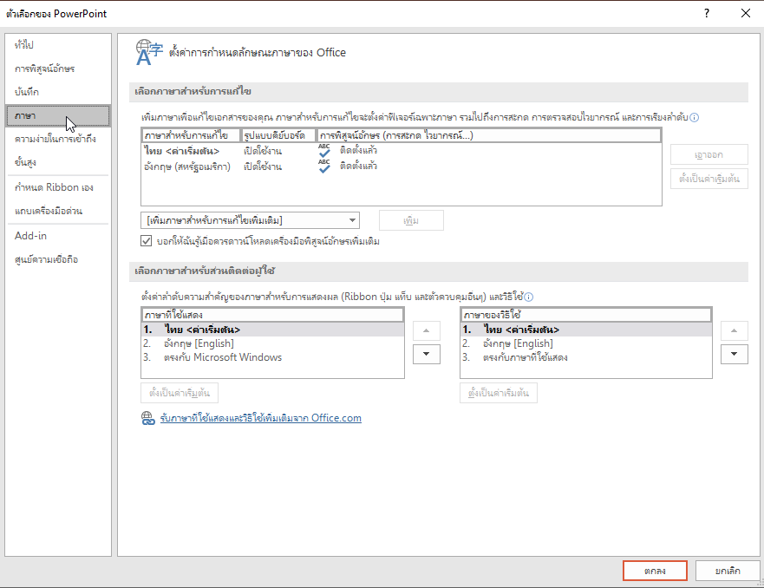
การจัดการเกี่ยวกับไฟล์
การเปลี่ยนภาษาเมนู (Language) มีวิธีปฏิบัติดังนี้

Slide 31
จบหน่วยที่ 3

